Slide 1
КЕГЭ
4 июля 2024 г.
Код предмета – 25
Продолжительность работы – 3 ч. 55 м.
Для участников с ОВЗ: + 1ч. 30 м.
Официальная дата объявления результатов – 15 июля

Slide 2
Прибытие в пункт
Прибыть в ППЭ не позднее 07.50.
Все вещи оставить в подготовленном для этого помещении (с собой паспорт без обложки, очки без футляра, вода в прозрачной бутылке)
Расписаться в журналах инструктажей
Вход в ППЭ в 08.00. Расписаться в форме ППЭ-07, подтвердив свое присутствие

Slide 3
Инструктаж
Инструктаж в 08.15
получить аудиторные формы:
ППЭ-05-01- 2 экземпляра (списки участников)
ППЭ-05-02-К (протокол проведения экзамена в аудитории)
ППЭ-12-02 (ведомость коррекции персональных данных)
ППЭ-12-04-МАШ (ведомость выхода участников)
ППЭ-16 (коды образовательных организаций)
(таблички с номерами аудиторий, ножницы, скотч, линейки находятся в аудиториях)

Slide 4
Инструктаж
Содержание папки организатора:
инструкция для организатора в аудитории;
инструкция для участников экзамена, зачитываемая организатором в аудитории перед началом выполнения экзаменационной работы (одна инструкция на аудиторию);
инструкция по использованию ПО для сдачи КЕГЭ (для каждого участника);
перечни стандартного ПО, предоставляемого участнику экзамена во время экзамена (для каждого участника);
код активации экзамена на станции КЕГЭ (код активации экзамена одинаковый для всех станций КЕГЭ в одной аудитории);
3 ВДП (для упаковки бланков регистрации участников экзамена, для упаковки испорченных и бракованных бланков регистрации, для упаковки черновиков).

Slide 5
Организация работы в аудитории с 08.45 до 08.55:
при необходимости проветрить аудиторию, затем закрыть окна;
проверить системное время на станции печати, станциях КЕГЭ и время на часах (если произошел сбой времени на станциях, пригласить технического специалиста);
проверить оформление доски, наличие мела (маркера), сверить коды ОО в форме ППЭ-16 и в листах, подготовленных для демонстрации участникам КЕГЭ;
вывесить один экземпляр формы ППЭ-05-01 у входа в аудиторию, второй прикрепить на табличку,
разложить на рабочие места участников экзамена:
приложения к паспорту станции КЕГЭ в соответствии с №№ компьютеров,
инструкции по использованию ПО для сдачи КЕГЭ,
перечни стандартного ПО, предоставленного участнику экзамена во время экзамена.
! ! ! Черновики (стандартизированные черновики, а также листы формата А4 со штампом школы) на рабочие места участников перед экзаменом НЕ РАЗДАЮТСЯ.

Slide 6
Организация работы с 08.55 до 09.30
в 08.55 второй организатор проходит на первый этаж встречать участников, при прибытии всех участников сопровождает их в аудиторию и обеспечивает порядок,
вместе с ответственным организатором осуществляет вход детей в аудиторию

Slide 7
Организация работы с 08.55 до 09.30
Ответственный организатор в 09.15 проходит в штаб для получения черновиков КЕГЭ (на каждого участника экзамена), калибровочных листов, расписывается в формах ППЭ.
Важно!
Стандартизированные черновики КЕГЭ выдаются участникам экзамена ВМЕСТЕ с бланками регистрации;
листы бумаги для черновиков со штампом школы выдаются ТОЛЬКО ВО ВРЕМЯ ЭКЗАМЕНА по запросу участников экзамена – в случае ЕСЛИ ИМ НЕ ХВАТИТ МЕСТА для записей в черновике КЕГЭ (включая оборотные стороны его листов).

Slide 8
Организация входа участников в аудиторию
Сверить данные документа, удостоверяющего личность участника, с данными в форме ППЭ-05-02-К.
В случае расхождения персональных данных заполнить форму ППЭ-12-02.
После экзамена в сопровождении организатора вне аудитории направить участника в штаб для снятия копии нового документа.

Slide 9
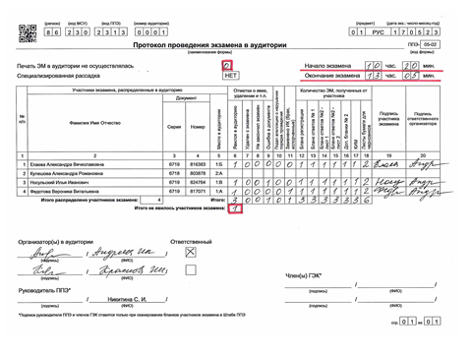
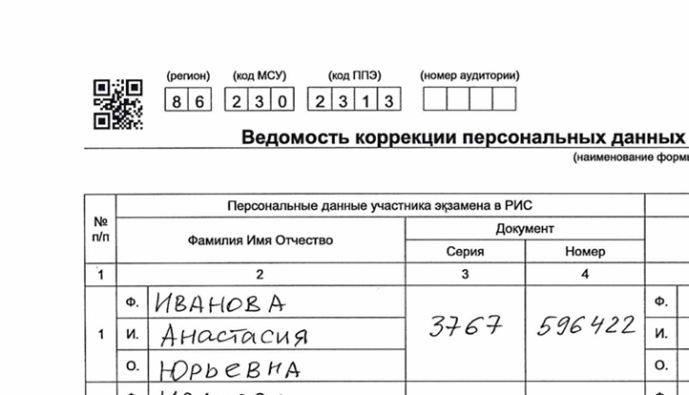

Slide 10
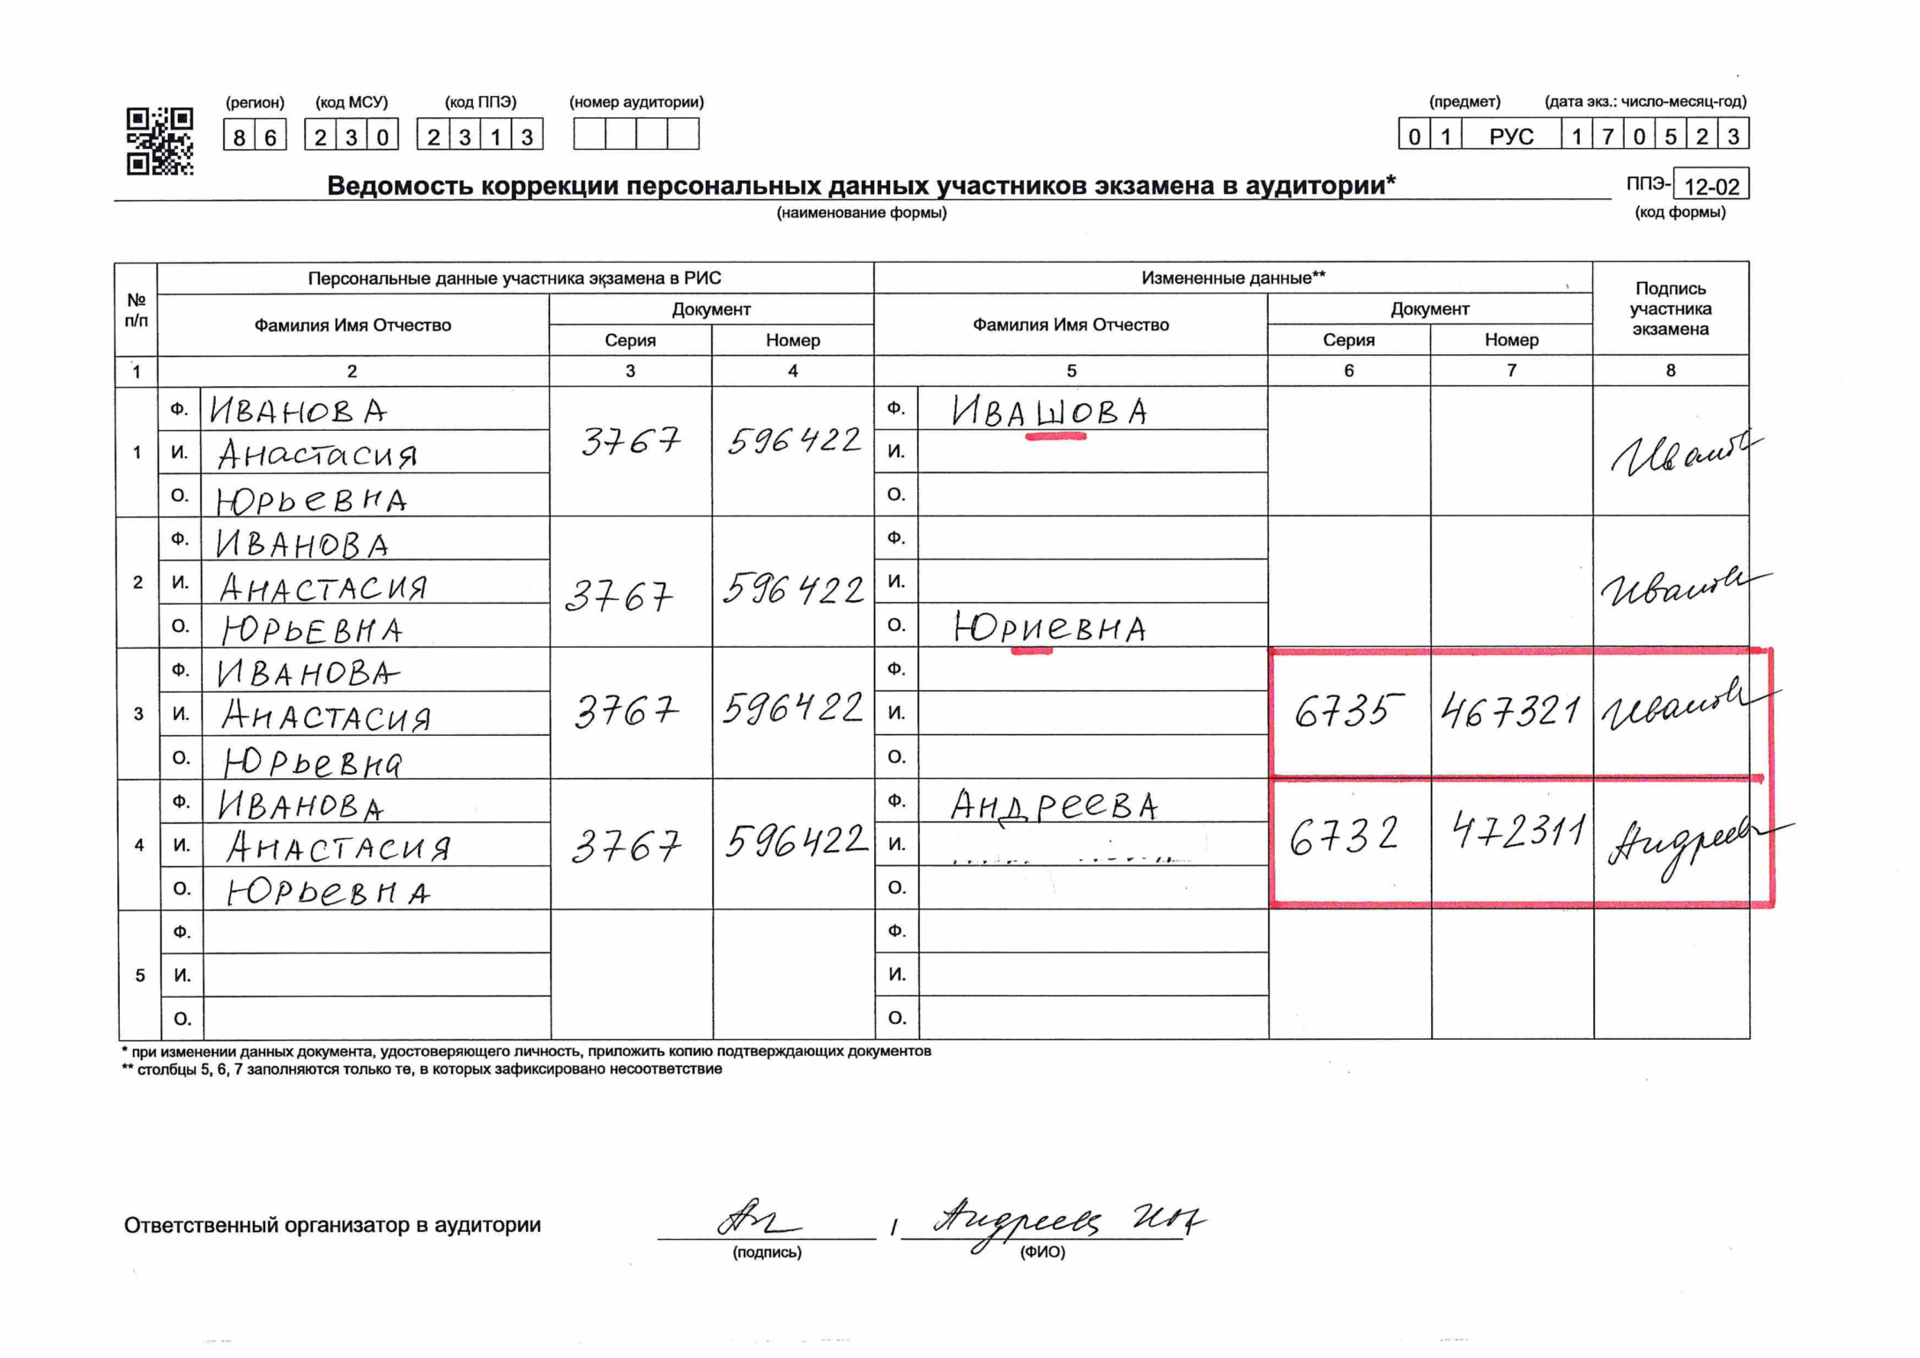
0 0 0 1
Отправить участника в сопровождении организатора вне аудитории в штаб для того, чтобы снять копию паспорта

Slide 11
Организация входа участников в аудиторию
сообщить участнику ЕГЭ номер его места в аудитории, проследить, чтобы участник занял свое место строго в соответствии с формой 05-01,
участнику можно иметь при себе паспорт без обложки, гелевые ручки, очки без футляра, лекарства (если участник категорически возражает оставить их в медпункте)
напомнить участникам о ведении видеонаблюдения, о запрете иметь при себе какие-либо средства связи, фото-аудио-видеоаппаратуру, справочные материалы, письменные заметки, и др.

Slide 12
Инструктаж с участниками
Первая часть – в 09.50.
информирование участников экзамена о порядке проведения экзамена, правилах оформления экзаменационной работы, продолжительности выполнения экзаменационной работы, порядке подачи апелляций о нарушении установленного Порядка, о случаях удаления с экзамена, о времени и месте ознакомления с результатами экзамена, о рекомендации соблюдать гигиенические требования при работе за компьютером
самостоятельное ознакомление участниками с инструкцией по использованию ПО для сдачи КЕГЭ и с приложением к паспорту станции КЕГЭ

Slide 13
Печать бланков регистрации
не ранее 10.00 ввести на станции организатора количество ЭМ для печати в точном соответствии с фактическим количеством участников, находящихся в аудитории;
запустить процедуру расшифровки КИМ;
выполнить печать бланков регистрации;
выполнить печать комплектов ЭМ:
распечатать первый бланк регистрации (БР), проверить качество печати (белые-черные полосы, непропечатанные фрагменты бланка, пробелы или лишние полосы на QR-коде, реперные точки);
в случае качественной печати подтвердить на станции печати, что БР распечатан корректно;
продолжить печать, подтверждать корректность печати каждого БР, включая последний;
качественные БР разместить на столе для ЭМ, отделяя один бланк от другого (стол должен быть чистым, без посторонних предметов и документов!)

Slide 14
Нештатные ситуации:
Некачественная печать:
в случае некачественной печати отметить, что бланк распечатан некорректно;
некачественный БР отложить отдельно от остальных комплектов, на стол организатора;
продолжить печать (токен члена ГЭК в этом случае НЕ нужен, программа напечатает заказанное количество бланков)
продолжать печать, подтверждая корректность печати каждого БР, включая последний.

Slide 15
Нештатные ситуации
Замятие бумаги в принтере:
- пригласить технического специалиста для устранения неполадки;
- после восстановления работы принтера сверить номер качественно распечатанного бланка регистрации с уже распечатанными бланками и с номером забракованного бланка на станции;
- НЕ ДОПУСКАТЬ «задвоения» бланков

Slide 16
Нештатные ситуации
Опоздавший участник: дополнительная печать
- пригласить члена ГЭК для произведения дополнительной печати;
- после активации токена членом ГЭК указать необходимое количество экземпляров для дополнительной печати;
- распечатать бланк регистрации, проверить, выдать участнику, проследить, чтобы регистрационные поля были заполнены правильно.

Slide 17
Нештатные ситуации
Обнаружение брака в БР участником до начала выполнения работы и до введения номера БР в ПО станции КЕГЭ:
дополнительная печать
изъять некачественный бланк регистрации, отложить на стол организатора;
средствами станции организатора ЭМ забраковать бланк регистрации;
пригласить члена ГЭК для активации процедуры дополнительной печати бланка регистрации с помощь токена члена ГЭК;
произвести дополнительную печать.

Slide 18
Нештатные ситуации
Порча БР участником в процессе выполнения работы, после введения в ПО номера бланка регистрации: дополнительная печать
- пригласить члена ГЭК для произведения дополнительной печати;
- после активации токена членом ГЭК указать необходимое количество экземпляров для дополнительной печати;
- распечатать бланк регистрации, проверить, выдать участнику, проследить, чтобы регистрационные поля были заполнены правильно.
Замена комплекта производится полностью, включая КИМ, то есть при порче бланка требуется замена станции КЕГЭ !!!

Slide 19
Нештатные ситуации
Замена станции организатора
при выходе из строя станции организатора пригласить технического специалиста и члена ГЭК, сообщить, сколько бланков регистрации осталось нераспечатанными;
вышедшую из строя станцию организатора отставить в сторону, в зоне видимости камер, и не убирать до завершения экзамена!!!
после получения резервного ключа в штабе ППЭ и активации токена члена ГЭК на новой станции организатора ввести количество оставшихся для распечатки комплектов;
распечатать комплекты, действуя в обычном порядке.

Slide 20
Инструктаж
Раздать бланки регистрации в произвольном порядке участникам. Вместе с бланками регистрации раздаются стандартизированные черновики КЕГЭ.
______________________________________________________________________
!!! ОДНОВРЕМЕННО второй организатор запускает процедуру расшифровки КИМ на каждой станции КЕГЭ, используя команду «Прочитать КИМ». Необходимо убедиться, что станция КЕГЭ перешла на страницу ввода номера бланка регистрации.
_____________________________________________________________________________________
В случае, если участник экзамена явился в ППЭ, но был удалён или не завершил экзамен по уважительной причине ДО НАЧАЛА ПЕЧАТИ ЭМ, комплект ЭМ на него все равно распечатывается для надлежащего оформления удаления или досрочного завершения экзамена. Данное действие производится только по распоряжению члена ГЭК или руководителя ППЭ

Slide 21
Инструктаж
Начать вторую часть инструктажа
дать указание участникам экзамена проверить качество напечатанного бланка регистрации;
дать указание участникам экзамена приступить к заполнению бланков регистрации (в том числе участник должен поставить свою подпись в соответствующем поле регистрационных полей бланка),
РУКОВОДИТЬ заполнением бланков участниками экзамена, код образовательной организации заполнять с первой позиции.

Slide 22
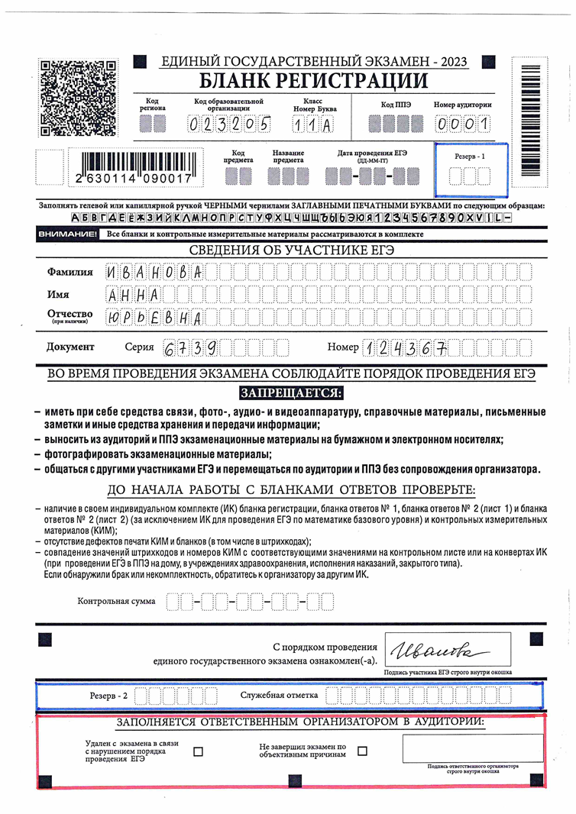
Не заполняем

Slide 23
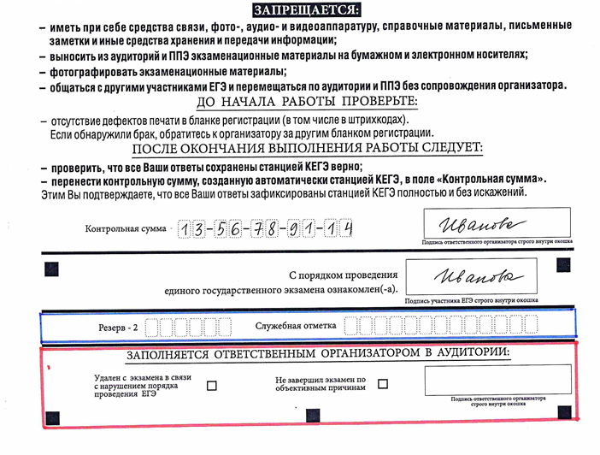
Особенности БР КЕГЭ
Подпись организатора
Подпись участника

Slide 24
Инструктаж
дать указание участникам экзамена внести номер бланка регистрации в ПО для сдачи экзамена, ознакомиться с инструкцией и перейти на страницу регистрации участника экзамена;
проверить правильность заполнения:
– регистрационных полей на бланке регистрации у каждого участника экзамена и соответствие данных участника экзамена (ФИО, серии и номера документа, удостоверяющего личность) в бланке регистрации и документе, удостоверяющем личность. В случае обнаружения ошибочного заполнения регистрационных полей бланка регистрации организаторы в аудитории дают указание участнику экзамена внести соответствующие исправления;
– номера бланка регистрации, введенного участником экзамена в ПО для сдачи экзамена с бумажного бланка регистрации. В случае ошибочного заполнения организаторы в аудитории дают указание участнику экзамена внести соответствующие исправления в ПО для сдачи экзамена. В случае верного значения подтверждают корректность в ПО для сдачи экзамена.

Slide 25
Инструктаж
После заполнения всеми участниками экзамена бланков регистрации и проверки правильности введенных номеров в ПО для сдачи экзамена:
указать участникам экзамена на необходимость записывать ответы на экзаменационные задания в соответствующих полях черновика КЕГЭ: в случае замены станции КЕГЭ на резервную во время экзамена потребуется заново ввести все ответы в новую станцию КЕГЭ;
указать участникам на то, что на рабочих столах находится приложение к паспорту станции КЕГЭ.

Slide 26
Начало экзамена
объявить и зафиксировать на доске КОД АКТИВАЦИИ ЭКЗАМЕНА;
объявить начало, продолжительность и время окончания выполнения экзаменационной работы и зафиксировать их на доске;
дать указание участникам экзамена ввести код активации экзамена в ПО для сдачи экзамена для начала выполнения экзаменационной работы;
сообщить организатору вне аудитории об успешном начале экзамена в аудитории № __ для передачи этой информации в штаб.

Slide 27
Действия организатора во время экзамена
В аудитории одновременно находятся не менее двух организаторов
Организатор в аудитории должен:
следить за порядком в аудитории, не допускать разговоров, обмена любыми материалами, демонстрации своих материалов другому участнику,
не допускать наличия запрещенных средств,
не допускать переписывания участниками заданий КИМ в черновики или на руки,
не допускать произвольного выхода участников из аудитории,
не допускать выноса из аудитории черновиков, ЭМ и др,
следить за состоянием участников экзамена.
В случае предъявления претензии участником по содержанию задания КИМ зафиксировать в свободной форме суть претензии в служебной записке

Slide 28
Выход участника из аудитории
В случае выхода в туалетную комнату или медкабинет:
проверить комплектность ЭМ на рабочем столе:
БР, стандартизированный черновик, дополнительно выданные черновики, инструкция по использованию ПО, перечень установленного ПО (все материалы ПЕРЕСЧИТАТЫВАЮТСЯ);
убедиться, что организатор вне аудитории готов принять ребенка,
внести в форму ППЭ-12-04-МАШ фамилию и инициалы участника, номер его БР и время выхода из аудитории,
при возвращении участника зафиксировать время возвращения,
в форме 12-04-МАШ участник фиксируется столько раз, сколько раз он выходил из аудитории

Slide 29
При выходе участника из аудитории организаторы должны проверить комплектность оставленных на рабочем столе участником ЕГЭ ЭМ и черновиков, заполнить форму ППЭ-12-04МАШ
Машиночитаемая форма
12-04-МАШ
Обязательно заполнить номер страницы!
НЕЛЬЗЯ
ставить прочерк Z на незаполненных строках формы
Каждый выход участника фиксируется в ведомости ППЭ-12-04МАШ
(каждый выход – новая строка при заполнении формы ППЭ-12-04)
ФОРМА ЗАПОЛНЯЕТСЯ ЧЕРНОЙ ГЕЛЕВОЙ РУЧКОЙ.

Slide 30
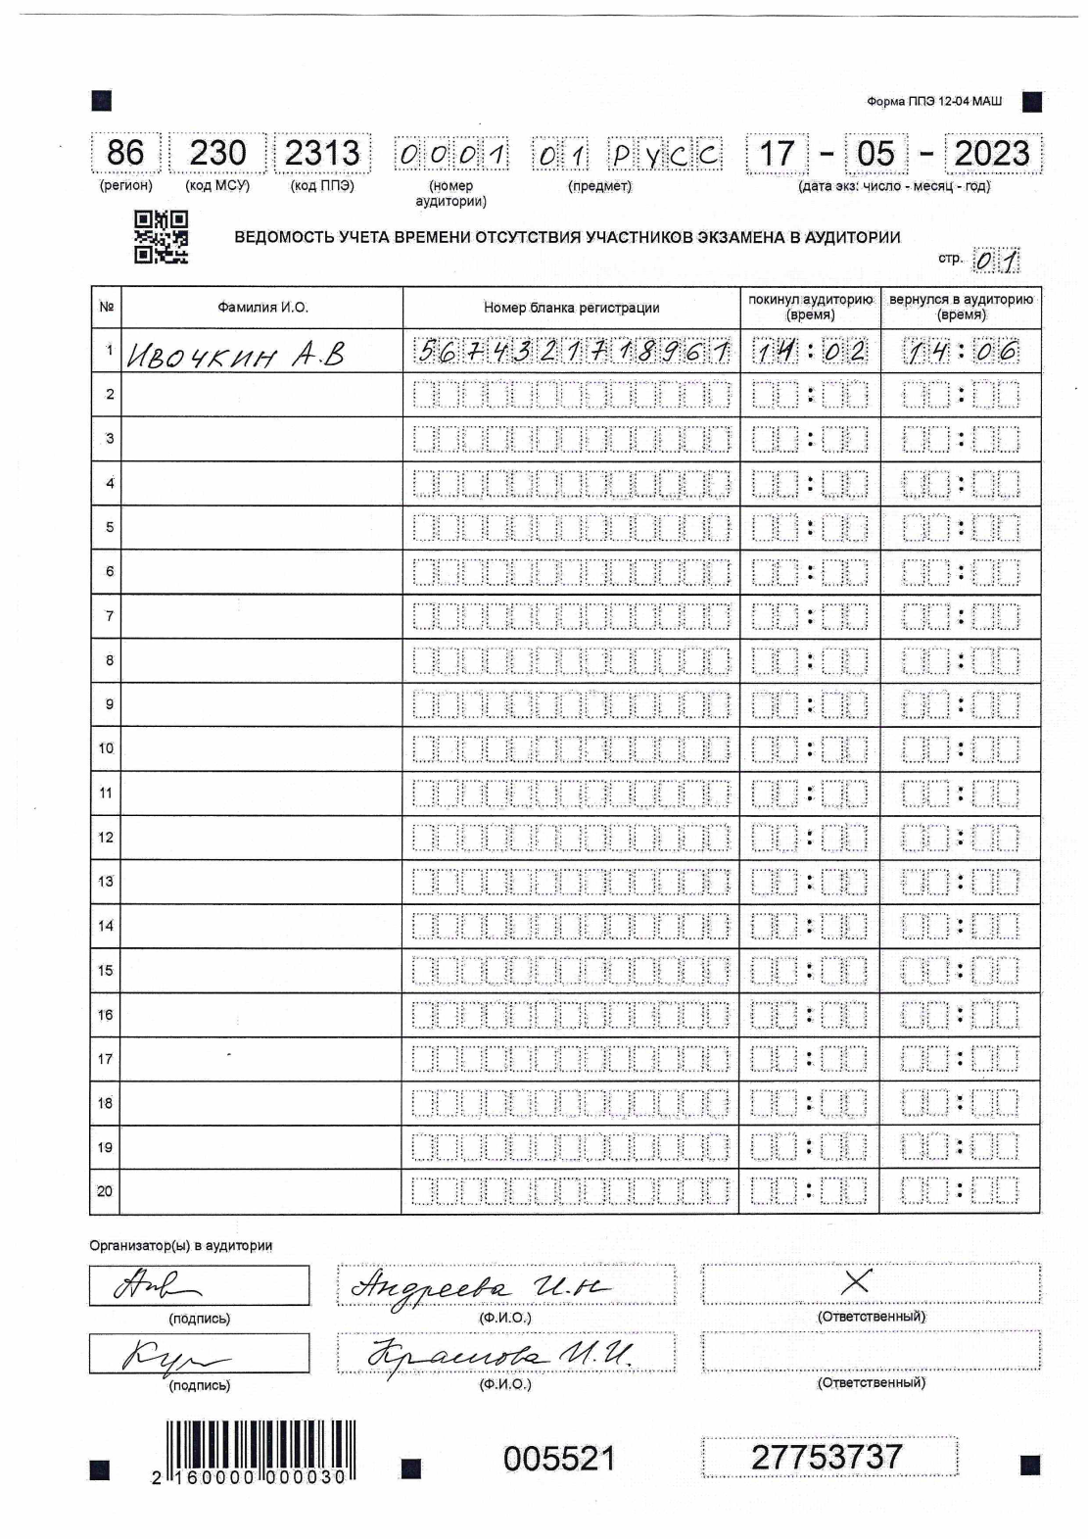

Slide 31
Нештатные ситуации:
В случае возникновения технических сбоев в работе станции КЕГЭ пригласить технического специалиста для замены станции КЕГЭ:
Выполнение экзаменационной работы участником экзамена осуществляется с тем же бланком регистрации (следовательно, и с тем же КИМ КЕГЭ), время экзамена для участника экзамена не продлевается.
Член ГЭК и организатор в аудитории информируют участника экзамена о необходимости повторного ввода ответов на задания, которые были выполнены на вышедшей из строя станции КЕГЭ.
По усмотрению участника КЕГЭ возможно завершение экзаменационной работы досрочно по объективным причинам с возможностью повторного прохождения экзамена в резервные сроки соответствующего периода проведения
В данном случае принимается решение, что участник экзамена не завершил экзамен по объективным причинам с оформлением соответствующего акта (форма ППЭ-22 «Акт о досрочном завершении экзамена по объективным причинам») и по решению председателя ГЭК допускается к экзамену по информатике и информационно-коммуникационным технологиям в резервные сроки соответствующего периода.

Slide 32
Завершение работы участником
В случае завершения выполнения экзаменационной работы:
убедиться, что участник завершил работу на станции КЕГЭ, пройдя до получения на экране контрольной суммы (она выводится на экране 3 раза, после этого на экране появляется сообщение «экзамен завершен»);
дать указание участнику перенести контрольную сумму с экрана станции КЕГЭ в бланк регистрации;
сверить контрольную сумму в ПО и в бланке регистрации, при обнаружении ошибки дать указание внести исправления в бланк регистрации;
перенести контрольную сумму из бланка регистрации в протокол 05-02;

Slide 33
Завершение работы участником
В случае завершения выполнения экзаменационной работы:
- проверить комплектность ЭМ, принимаемых у участника: БР, черновик КЕГЭ, дополнительно выданные черновики, инструкция по использованию ПО, перечень установленного ПО;
- ПЕРЕСЧИТАТЬ все материалы, попросить ребенка расписаться в протоколе 05-02, подтверждая тем самым, что контрольная сумма зафиксирована правильно,
- убедиться, что организатор вне аудитории готов принять ребенка, и разрешить участнику покинуть аудиторию,
- расформировать принятые у участника материалы по видам: БР, черновики КЕГЭ вместе с дополнительными листами черновиков, перечень ПО, инструкция по работе с ПО.

Slide 34
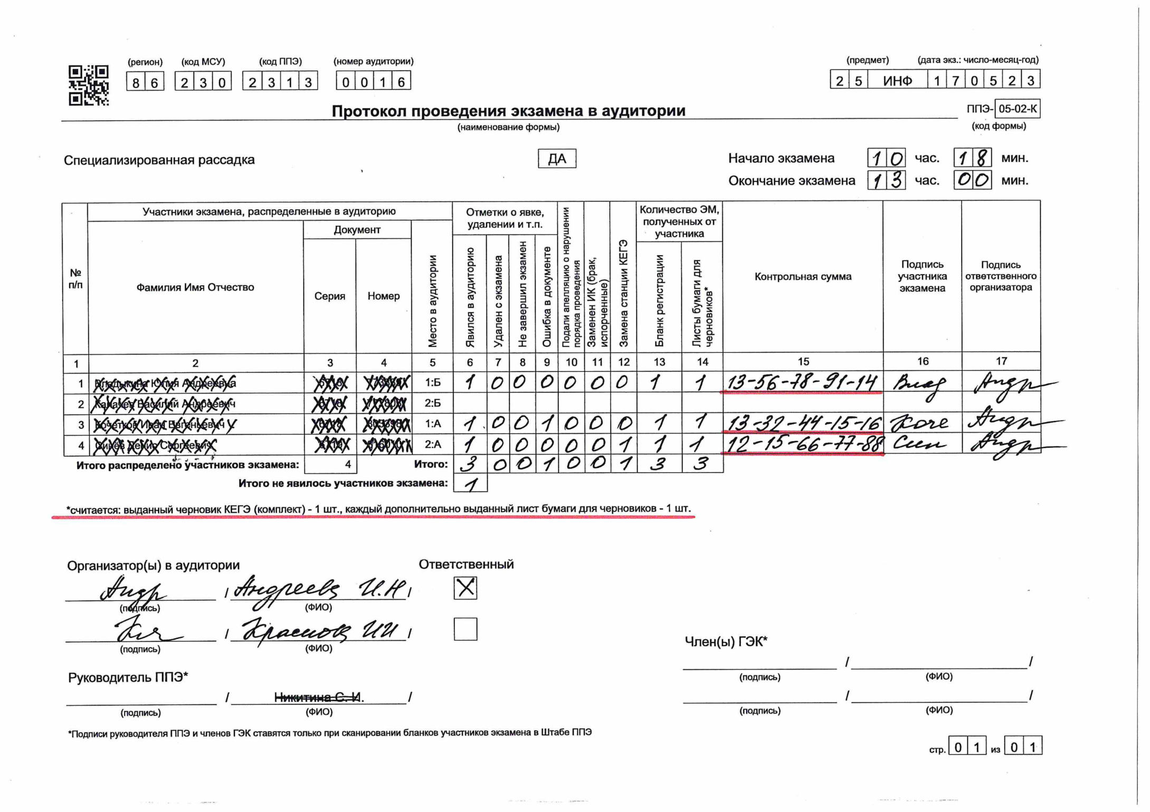

Slide 35
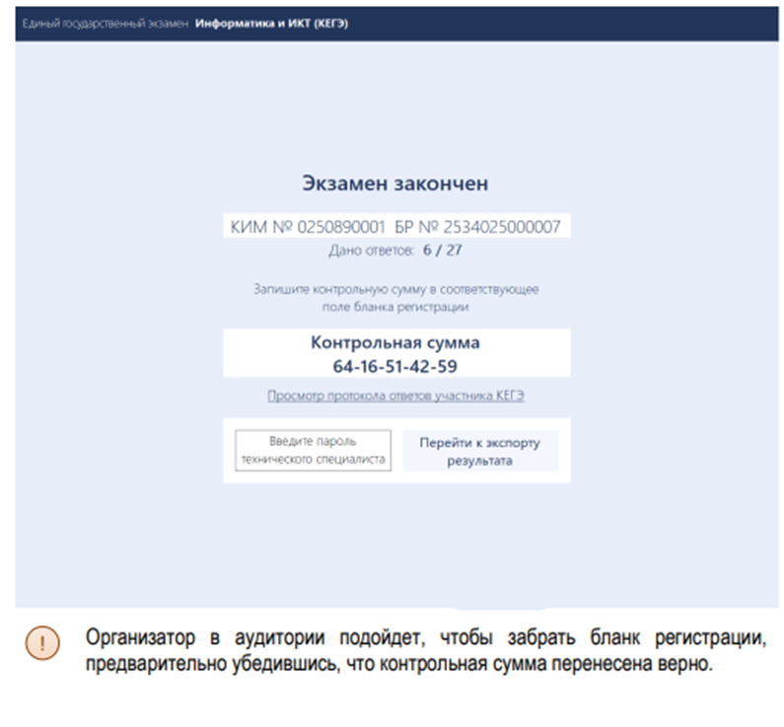
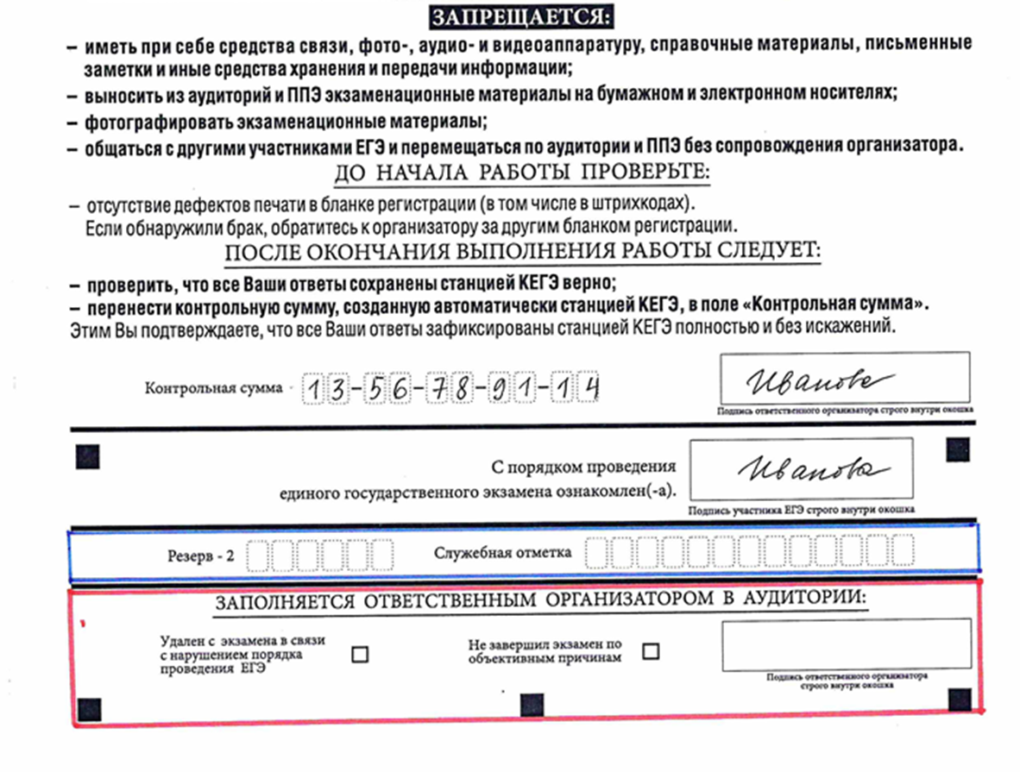
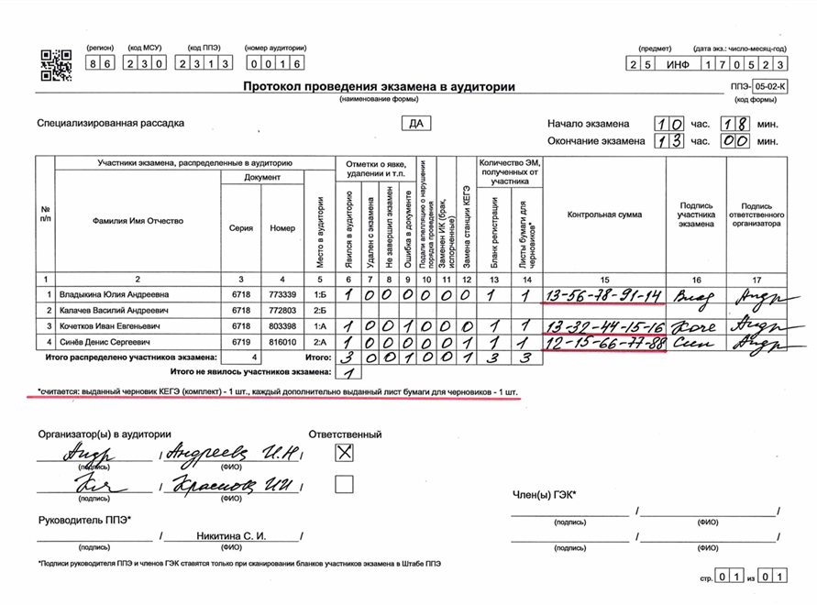
Петровв
Контрольная сумма
13-56-78-91-14

Slide 36
Нештатные ситуации
Удаление участника с экзамена по причине нарушения порядка ЕГЭ (акт об удалении участника экзамена)
Досрочное завершение экзамена по объективным причинам (акт о досрочном завершении экзамена по объективным причинам)

Slide 37
Дополнительные листы черновиков со штампом школы
Убедиться, что участником заполнены лицевая и оборотная сторона черновиков КЕГЭ
Выдать по просьбе участника дополнительные листы черновиков со штампом школы

Slide 38
Завершение экзамена
За 30 минут и за 5 минут до окончания выполнения экзаменационной работы сообщить, что время скоро завершается и необходимо проверить полноту и правильность внесения ответов на задания экзаменационной работы в ПО для сдачи экзамена, а также по окончании экзамена внести контрольную сумму, автоматически сформированную на основе введенных участником экзамена ответов в систему, в бланк регистрации.

Slide 39
Завершение экзамена
По окончании времени на выполнение экзаменационной работы участниками экзамена:
- в центре видимости камер видеонаблюдения объявить, что выполнение экзаменационной работы окончено;
- попросить завершить экзамен на станции КЕГЭ, нажав на кнопку «Завершить экзамен»;
- попросить ознакомиться с ответами, внесенными в станцию КЕГЭ, и подтвердить ознакомление, нажав на кнопку «Принять»;
- попросить ознакомиться со сформированным протоколом ответов и перейти на страницу «Экзамен закончен»;
- попросить перенести с экрана компьютера (ноутбука) в бланк регистрации контрольную сумму, автоматически сформированную на основе введенных участником экзамена ответов в систему.

Slide 40
Завершение экзамена
- попросить положить бланки регистрации и черновики на край стола;
- собрать у участников экзамена:
- бланки регистрации, проверив наличие и значение контрольной суммы;
- черновики КЕГЭ и листы бумаги для черновиков со штампом школы (если выдавались);
- инструкции по использованию ПО для сдачи КЕГЭ;
- перечни стандартного ПО, предоставленного участнику экзамена во время экзамена;
- заполнить форму ППЭ-05-02-К «Протокол проведения экзамена в аудитории», перенеся контрольную сумму из бланков регистрации и получив подписи у участников экзамена, предварительно дав им возможность убедиться в правильности переноса контрольной суммы из бланка регистрации в форму ППЭ-05-02-К.

Slide 41
Завершение экзамена
после выхода ВСЕХ участников из аудитории сообщить организатору вне аудитории, что все участники завершили работу, и пригласить технического специалиста для снятия протоколов со станций КЕГЭ и станции печати;
подписать протокол;
упаковать ЭМ:
ВДП № 1 – все бланки регистрации;
ВДП № 2 – испорченные бланки регистрации (при наличии);
ВДП № 3 – все виды черновиков, полученные от участников.

Slide 42
Завершение экзамена
После выхода всех участников из аудитории сообщить организатору вне аудитории, что все участники завершили работу для передачи информации в штаб.
Проверить правильность оформления бланков регистрации, принятых от участников, сверить контрольную сумму на БР с протоколом 05-02-к.
Проверить правильность оформления аудиторных форм (протокол проведения 05-02-к, ведомость выхода из аудитории 12-04-МАШ, ведомость коррекции ПД 12-02.
Подтвердить на станции организатора, что печать ЭМ больше не требуется и экзамен завершен.

Slide 43
Завершение экзамена
Разместить на сканере материалы для сканирования:
отсканировать все БР, сверить количество отсканированных бланков с фактическим количеством,
отсканировать аудиторные формы: ППЭ-05-02-к, ППЭ-12-04 МАШ, ППЭ-12-02 (при наличии).
После завершения сканирования пригласить члена ГЭК и технического специалиста для завершения экзамена на станциях КЕГЭ, подтверждения успешного сканирования и экспорта отсканированных в аудитории материалов.
Подписать протокол печати ЭМ, протокол сканирования.
Приступить к упаковке материалов.
После завершения сбора и упаковки материалов зачитать протокол 05-02-к на камеру, объявить завершение экзамена.
Сообщить организатору вне аудитории о том, что готовы сдавать материалы в штаб

Slide 44
Упаковка материалов в аудитории:

Slide 45
Передача материалов в штабе:
калибровочный лист с каждой станции организатора, использованной в аудитории
запечатанный ВДП с бланками регистрации;
запечатанный ВДП с испорченными (бракованными) бланками регистрации;
запечатанный ВДП с использованными черновиками, включая черновики КЕГЭ;
неиспользованные листы бумаги для черновиков со штампом школы без упаковки;
инструкции по использованию ПО для сдачи КЕГЭ;
перечни стандартного ПО, предоставленного участникам экзамена во время экзамена;
форму ППЭ-05-02-К «Протокол проведения экзамена в аудитории»;
форму ППЭ-12-02 «Ведомость коррекции персональных данных участников экзамена в аудитории»;
форму ППЭ-12-04-МАШ «Ведомость учета времени отсутствия участников экзамена в аудитории»;
протокол печати и протокол сканирования;
служебные записки (при наличии).

Slide 46
Организатор вне аудитории
Сопровождает прикрепленную аудиторию во время всего экзамена:
Встречает участников экзамена в накопителе, сопровождает первую часть участников до аудитории, следит за порядком, не допускает самовольного входа участников в аудиторию
Сообщает в штаб о времени начала экзамена и о времени окончания экзамена в аудитории
Передает в штаб просьбы или вопросы организаторов в аудитории, четко формулирует вопрос для члена ГЭК или руководителя ППЭ
Сопровождает участников в туалет, в медицинский кабинет, на выход не визуально, а ФИЗИЧЕСКИ
Приглашает свою аудиторию для сдачи материалов в штаб в порядке установившейся очереди

Slide 47
Обратить внимание !!!
Не передвигать технику и столы в аудитории!
Не загружать самостоятельно бумагу в принтер!
Если один организатор принимает материалы, второй наблюдает за порядком в аудитории!
Четко формулировать вопрос, по которому приглашают члена ГЭК или руководителя ППЭ
Соблюдать тишину и спокойствие
4 июля явиться в пункт в 07.50.
Убедительная просьба: не опаздывать!

